Slide 1
EVALUACIÓN 1 · CALIDAD Y PREPARACIÓN DE DATOS
Rendimiento Académico
Diagnóstico, análisis exploratorio y pipeline de tratamiento de datos
Universidad del Bío-Bío · Inteligencia Artificial · Prof. Jazna Meza Hidalgo
GRUPO 14
Notes:
Bienvenida. Presentamos el trabajo de la Evaluación 1 sobre calidad y preparación de datos, usando el dataset de rendimiento académico de una institución de educación superior. En los próximos minutos mostraremos el diagnóstico de calidad, el análisis exploratorio, las decisiones de tratamiento y el estado final del dataset limpio.

Slide 2
CONTEXTO
¿Qué buscamos con este trabajo?
Una institución de educación superior quiere analizar el rendimiento académico de sus estudiantes a partir de rendimiento_academico_evaluacion.csv, con datos demográficos, hábitos de estudio, antecedentes académicos y la nota final.
1
Diagnosticar
calidad de los datos
2
Explorar
Antes de analizarlos, había que verificar si presentaban problemas de calidad que pudieran afectar las conclusiones, y dejar un proceso reproducible de principio a fin.
EDA y preguntas de investigación
3
Tratar
Pipeline + ColumnTransformer
4
Exportar
CSV limpio y reproducible
02 / 15
Notes:
El dataset original tiene 5100 registros con información demográfica, hábitos de estudio y la nota final FinalGrade. Nuestro objetivo fue diagnosticar la calidad, explorar los datos, tratarlos con un pipeline reproducible en scikit-learn y exportar un dataset final limpio.

Slide 3
01 · DIAGNÓSTICO
Caracterización del dataset
5,100
11
Tipos de variable
registros (filas)
variables (columnas)
Numéricas (7)
Age, StudyHours, Attendance, PreviousGPA, AssignmentsCompleted, SleepHours, InternetHours
StudentID
FinalGrade
Categóricas (2)
Scholarship (beca), Program (programa académico)
identificador único
objetivo · escala 1–10
Identificador (1)
StudentID — clave única de registro
Objetivo (1)
FinalGrade — nota final, escala 1 a 10
03 / 15
Notes:
El dataset tiene 5100 registros y 11 variables. StudentID es el identificador único y FinalGrade es la variable objetivo, en escala 1 a 10. Hay 7 variables numéricas relacionadas con hábitos y antecedentes, y 2 categóricas: si el estudiante tiene beca y su programa académico.

Slide 4
01 · DIAGNÓSTICO
Problemas de calidad detectados
1
2
3
4
1,335
100
63
2.94%
celdas con valores faltantes
registros duplicados
inconsistencias numéricas
valores atípicos (IQR)
máx. 4.39% en Attendance
2.0% del dataset · StudentID repetido
valores fuera del dominio válido
InternetHours es la variable más afectada
Ningún tipo de problema afecta de forma dominante al dataset — pero juntos, sí distorsionan las conclusiones si no se tratan.
04 / 15
Notes:
En el diagnóstico encontramos cuatro tipos de problemas: 1335 celdas con valores faltantes, ninguna variable sobre 5%; 100 registros duplicados exactos; 63 inconsistencias numéricas fuera de dominio, más variantes de escritura en las categóricas; y valores atípicos que llegan hasta 2.94% en InternetHours. En las próximas diapositivas detallamos cada uno.

Slide 5
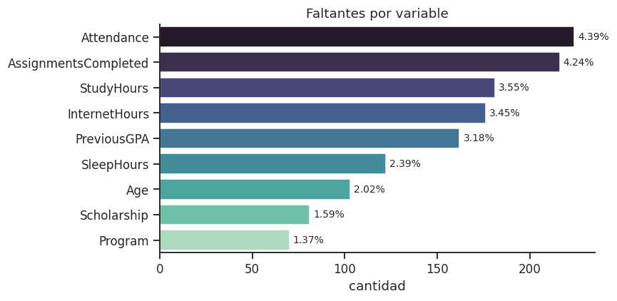
01.2 – 01.3 · DIAGNÓSTICO
Valores faltantes y registros duplicados
Decisión · Faltantes
Ninguna variable supera 5% de faltantes → conviene imputar en vez de descartar filas.
• Numéricas: mediana (resistente a outliers)
• Categóricas: moda
Decisión · Duplicados
Total: 1,335 celdas faltantes en 9 de las 11 variables (todas salvo StudentID y FinalGrade).
100 filas idénticas (2.0%), mismo StudentID → información redundante que distorsiona los estadísticos.
Decisión: eliminar los duplicados exactos.
05 / 15
Notes:
Ninguna variable supera 5% de faltantes, así que decidimos imputar: mediana en numéricas por ser robusta a outliers, y moda en categóricas. Además encontramos 100 registros exactamente duplicados, un 2%, identificados por StudentID repetido; esos se eliminan porque no aportan información nueva y distorsionan los promedios.

Slide 6
01.4 · DIAGNÓSTICO
Inconsistencias de dominio
Variables categóricas
Variables numéricas fuera de dominio
71 registros con variantes de escritura para la misma categoría:
Attendance
> 100%
20
• Scholarship: “Sí” / “sí” / “SÍ ” / “SI” / “No ” / “NO”
• Program: “Ingeniería Informática” / “INGENIERÍA INFORMÁTICA” / “Ingenieria Informatica” (sin tilde)
SleepHours
fuera de [0, 24] h
8
InternetHours
fuera de [0, 24] h
31
Decisión: normalizar texto (mayúsculas/minúsculas, tildes y espacios) a categorías canónicas.
FinalGrade (objetivo)
fuera de [1, 10]
4
Además, 70–81 valores nulos por variable categórica (ver diapositiva anterior) se tratan como faltantes, no como inconsistencia.
Decisión: valores inválidos en features → NaN (se imputan). El target inválido nunca se imputa: esas 4 filas se eliminan.
06 / 15
Notes:
Detectamos dos tipos de inconsistencia. En las categóricas, 71 registros con la misma categoría escrita distinto, que se normalizan a un valor canónico. En las numéricas, 63 valores fuera del dominio posible: asistencia sobre 100%, horas de sueño o internet fuera de 0 a 24, y 4 notas finales inválidas. Las features inválidas pasan a NaN para imputarse, pero el target inválido nunca se imputa: esas filas se eliminan.

Slide 7
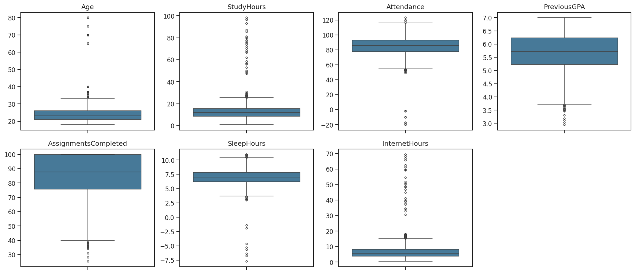
01.5 · DIAGNÓSTICO
Valores atípicos (outliers)
InternetHours 2.94% · Age 1.26% · StudyHours 1.00% (y otras entre 0.35–0.68%)
Inválido vs. extremo legítimo
Un valor imposible (asistencia negativa, horas > 24) es inválido y ya se trató como inconsistencia. Un valor extremo real (muchas horas de estudio) es un dato legítimo que aporta información.
Detección con regla IQR (rango intercuartílico × 1.5) sobre las 7 variables numéricas.
Decisión
No eliminar ni distorsionar: winsorizing suave (percentiles P1–P99) en el dataset legible, y RobustScaler en la matriz de modelamiento.
07 / 15
Notes:
Usando la regla del rango intercuartílico encontramos atípicos en todas las variables numéricas, entre 0.35% y 2.94%, siendo InternetHours la más afectada. Distinguimos entre valores imposibles, que ya tratamos como inconsistencias, y extremos legítimos, que son datos reales. Por eso no los eliminamos: aplicamos winsorizing por percentiles 1 y 99 en el dataset legible, y un escalador robusto en la matriz que alimenta al modelo.

Slide 8
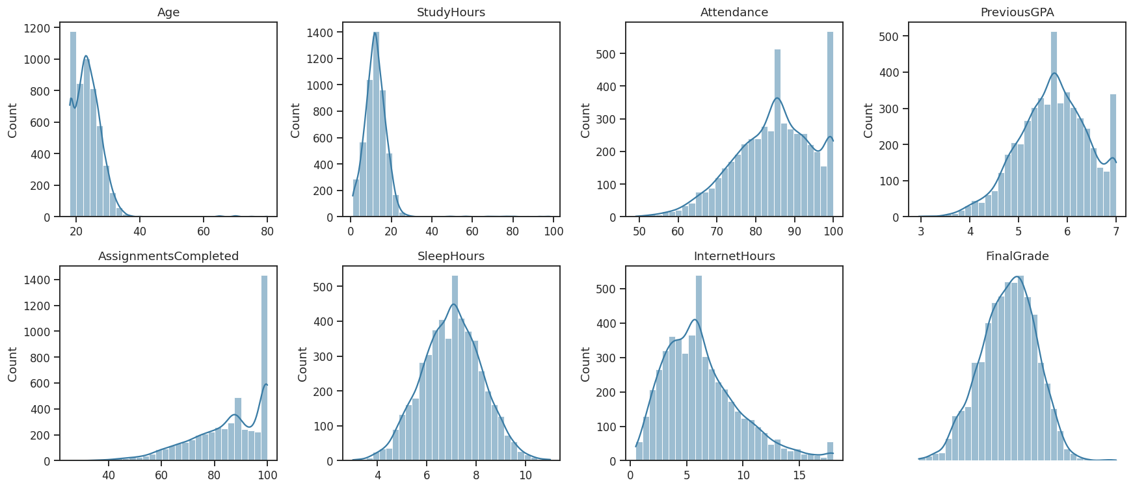
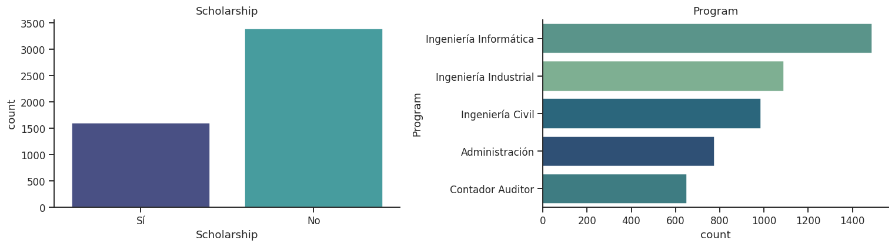
02 · ANÁLISIS EXPLORATORIO
Distribución de las variables
Lectura
Las distribuciones numéricas son aproximadamente simétricas y unimodales.
FinalGrade se centra cerca de 4.2 (escala 1–10).
Predominan estudiantes sin beca (~68%).
Ingeniería Informática es el programa más frecuente.
08 / 15
Notes:
Sobre el set depurado de 4996 registros, las variables numéricas muestran distribuciones aproximadamente simétricas. FinalGrade se concentra alrededor de 4.2 en la escala de 1 a 10. En las categóricas, predominan los estudiantes sin beca, cerca de dos tercios, y el programa más frecuente es Ingeniería Informática.

Slide 9
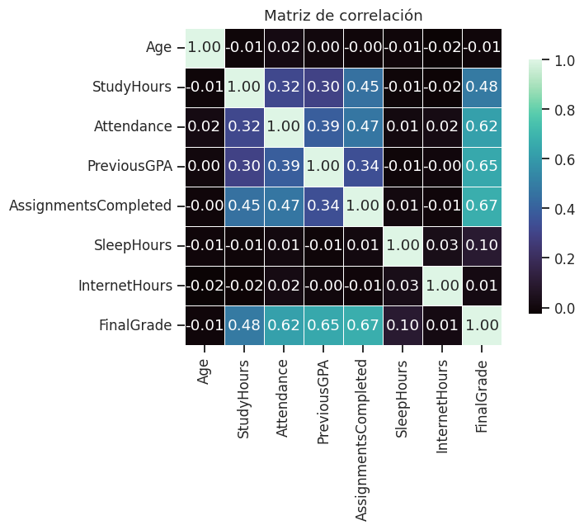
02 · ANÁLISIS EXPLORATORIO
¿Qué variables se relacionan con FinalGrade?
Correlación de Pearson con FinalGrade
AssignmentsCompleted
0.673
PreviousGPA
0.649
Attendance
0.622
StudyHours
0.485
SleepHours
0.098
InternetHours
0.013
Age
-0.007
El esfuerzo académico (tareas, GPA previo, asistencia) es lo más asociado a la nota.
09 / 15
Notes:
La matriz de correlación muestra que AssignmentsCompleted, PreviousGPA y Attendance son las variables más asociadas a FinalGrade, con correlaciones entre 0.62 y 0.67. StudyHours aporta de forma moderada, 0.49. En cambio, SleepHours, InternetHours y Age prácticamente no correlacionan con la nota.

Slide 10
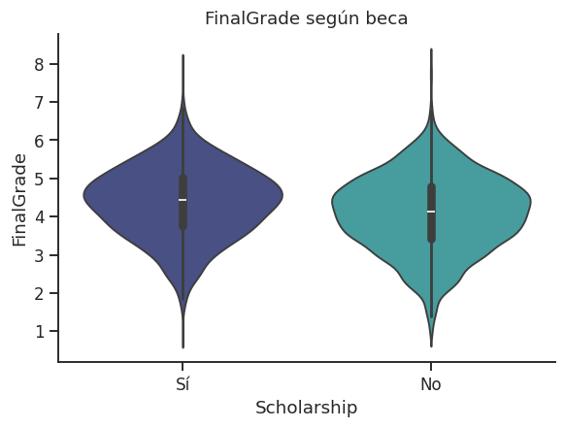
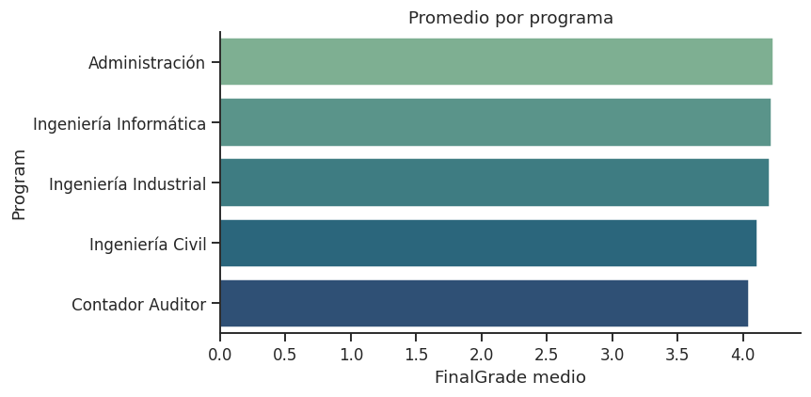
02 · PREGUNTAS DE INVESTIGACIÓN
¿Influyen la beca y el programa académico?
P1
Beca vs. sin beca
P2
Programa académico
Becados: 4.37 vs. Sin beca: 4.08
Diferencia: +0.29 pts a favor de becados. Estadísticamente significativa (p ≈ 1.5e-23).
Mayor promedio: Administración (4.23) · Menor: Contador Auditor (4.05)
Diferencia: 0.19 pts — significativa (ANOVA p < 0.001), pero pequeña frente al efecto del esfuerzo académico.
10 / 15
Notes:
Primera pregunta: los estudiantes con beca promedian 4.37 contra 4.08 de quienes no tienen beca, una diferencia de 0.29 puntos, estadísticamente significativa. Segunda pregunta: el programa con mejor promedio es Administración, con 4.23, y el más bajo es Contador Auditor, con 4.05; una diferencia de 0.19 puntos, significativa pero pequeña.

Slide 11
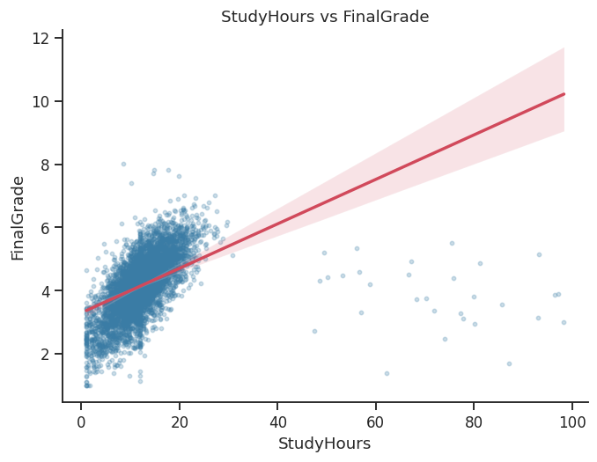
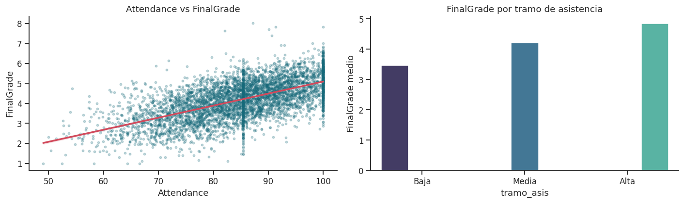
02 · PREGUNTAS DE INVESTIGACIÓN
¿Influyen las horas de estudio y la asistencia?
P3
StudyHours
P4
Attendance
Relación positiva moderada-fuerte: Pearson r = 0.622.
Asistencia Alta: 4.85 pts · Media: 4.21 · Baja: 3.47
Diferencia Alta vs. Baja: +1.38 puntos.
Relación positiva moderada: Pearson r = 0.485 (Spearman = 0.697). A más horas de estudio, mejor nota.
11 / 15
Notes:
Tercera pregunta: existe una relación positiva moderada entre horas de estudio y nota final, con un Pearson de 0.485. Cuarta pregunta: la asistencia tiene una relación aún más fuerte, 0.622; los estudiantes con asistencia alta promedian 4.85 contra 3.47 en asistencia baja, una diferencia de 1.38 puntos.

Slide 12
02 · ANÁLISIS EXPLORATORIO
Tres conclusiones del EDA
1
El esfuerzo académico explica el rendimiento
AssignmentsCompleted, PreviousGPA y Attendance son los predictores más fuertes (r ≈ 0.62–0.67); StudyHours aporta de forma moderada (≈ 0.49).
2
Los factores demográficos y de estilo de vida casi no influyen
Age, SleepHours e InternetHours muestran una correlación cercana a 0 con FinalGrade.
3
Beca y programa importan, pero poco
Su efecto (menos de 0.3 puntos) es claramente menor que el del esfuerzo académico.
12 / 15
Notes:
En síntesis: primero, el esfuerzo académico es lo que más explica el rendimiento. Segundo, los factores demográficos y de estilo de vida casi no influyen. Y tercero, la beca y el programa importan, pero su efecto es pequeño comparado con el esfuerzo del propio estudiante.

Slide 13
03–04 · TRATAMIENTO
Estrategias de tratamiento y Pipeline
Decisiones, problema por problema
ColumnTransformer
Duplicados:
Eliminar (100 filas)
Pipeline numérica (7 columnas)
SimpleImputer(mediana) → RobustScaler
Target inválido:
Eliminar fila (4) — nunca se imputa el objetivo
Inconsistencias:
Normalizar texto / valor inválido → NaN
Pipeline categórica (2 columnas)
SimpleImputer(moda) → OneHotEncoder
Faltantes:
Imputar: mediana (num.) / moda (cat.)
remainder = 'drop' → StudentID se descarta de la matriz de modelamiento
Outliers:
Winsorizing P1–P99 + RobustScaler
FinalGrade se mantiene separado como variable objetivo (y). Matriz de diseño resultante: 4,996 × 14.
13 / 15
Notes:
Cada decisión responde al diagnóstico: duplicados y target inválido se eliminan; inconsistencias se normalizan o pasan a NaN; los faltantes se imputan con mediana o moda; y los outliers se tratan con winsorizing y un escalador robusto. Todo esto se implementa con un ColumnTransformer de scikit-learn: un pipeline para las numéricas con imputación y RobustScaler, y otro para las categóricas con imputación y One-Hot Encoding. FinalGrade se mantiene siempre separado como variable objetivo.

Slide 14
05 · DATASET FINAL
Estado final de la calidad de los datos
Indicador | Original | Tratado
Cantidad de registros | 5,100 | 4,996
Cantidad de variables | 11 | 11
Valores faltantes | 1,335 | 0
Registros duplicados | 100 | 0
Inconsistencias | 63 | 0
Outliers tratados (winsorizing) | 0 | 435
Dataset final
4,996 × 11
rendimiento_academico_limpio.csv
Sin faltantes, sin duplicados, sin inconsistencias. Extremos acotados, no eliminados.
El proceso es reproducible: se puede volver a ejecutar sobre el CSV original y obtener el mismo resultado tratado.
14 / 15
Notes:
Después del tratamiento, el dataset pasó de 5100 a 4996 registros, sin valores faltantes, sin duplicados y sin inconsistencias; 435 valores extremos fueron acotados por winsorizing en vez de eliminados. El resultado se exporta como rendimiento_academico_limpio.csv, y todo el proceso es reproducible desde el dataset original.

Slide 15
Gracias
Dataset limpio, diagnosticado, explorado y reproducible — listo para modelar.
Preguntas y comentarios son bienvenidos.
Notes:
Cerramos la presentación agradeciendo y abriendo espacio para preguntas del profesor o del curso.

